Slide 1

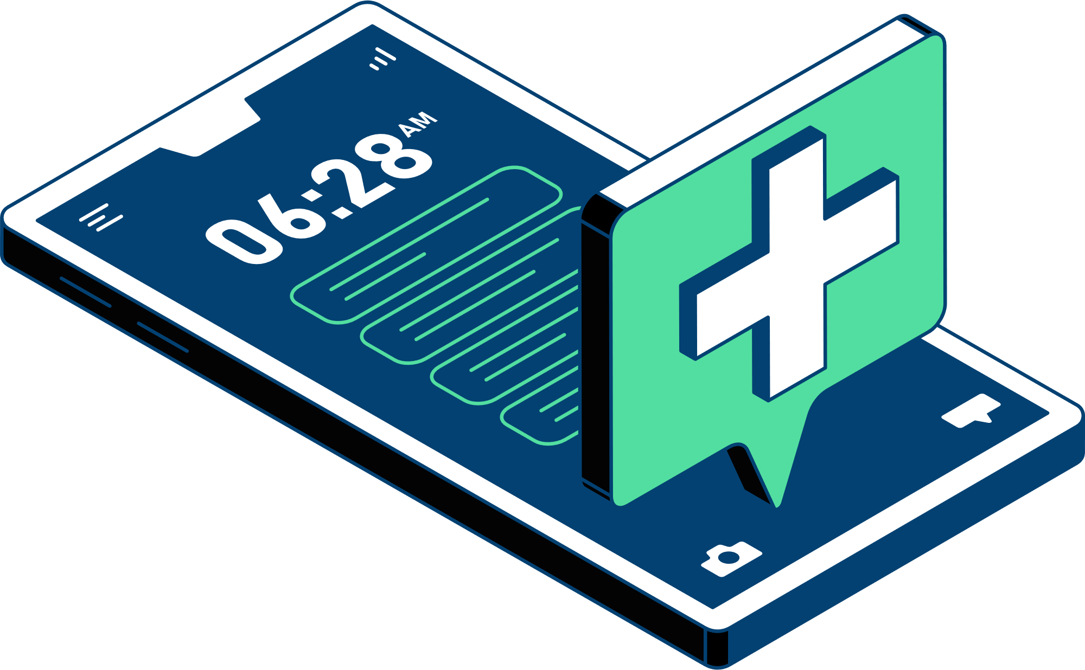

Capacitación
Movilízate
Para nuestros gestores presenciales

Slide 2
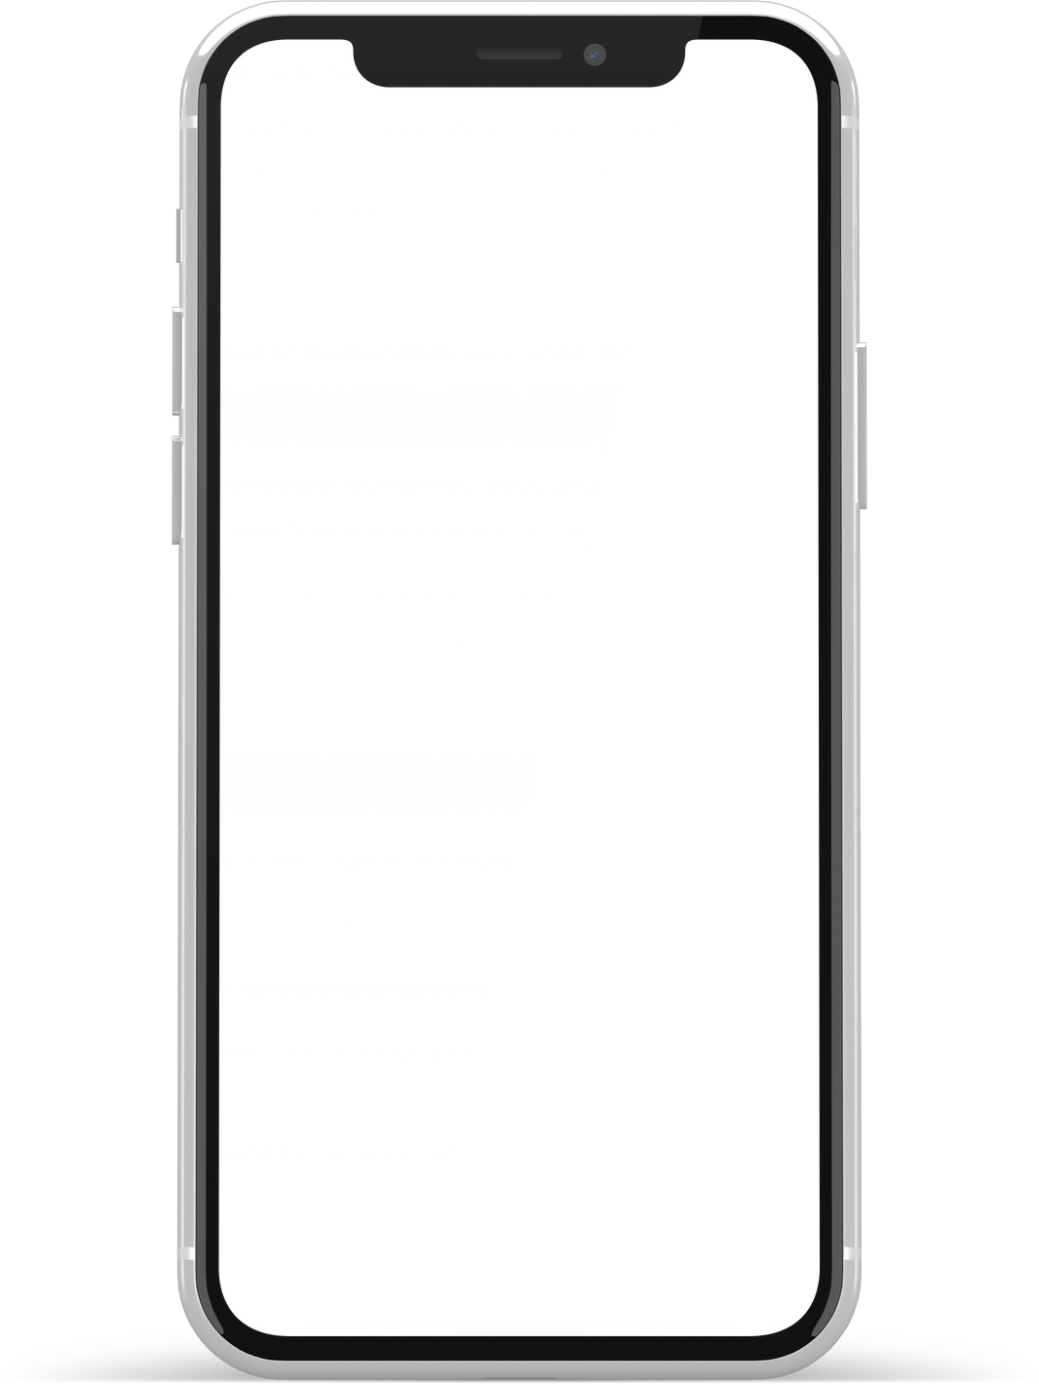
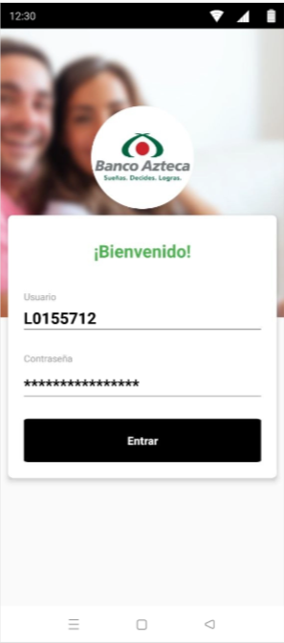

¿Qué es Movilízate?

Slide 3

Movilízate
Es una app para sistema Android dedicada 100% al gestor presencial
Creada con el objetivo de automatizar las actividades de la operación
Permite que nuestros gestores lleven un seguimiento más ágil y ordenado de su cartera
Únicamente disponible en BAZ Store, tienda de aplicaciones oficial de Banco Azteca
IMPORTANTE
Está prohibida la exposición pública de los datos concentrados en esta aplicación
Se exige discreción y manejo responsable de la información contenida en Movilízate

Slide 4
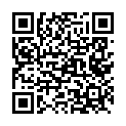
Descarga el aplicativo
Escanea y descarga
Escanea el código QR
Ingresa con tu usuario y contraseña (misma que usas en SCL)
Descarga desde BAZStore
Concede permisos
Ingresa a la BAZStore y descarga la aplicación “Gestor Final”
Inactiva Play Protect y concede todos los permisos
IMPORTANTE
Este código únicamente puede ser proporcionado por personal del Banco o Despacho

Slide 5
¡No puedo descargar la aplicación!
¿Por qué pasa?
No se tiene asignada la aplicación
Ya se había instalado con anterioridad y no se borró correctamente del dispositivo
Play protect está activo
No se concedieron todos los permisos
Su dispositivo bloquea la instalación

Slide 6
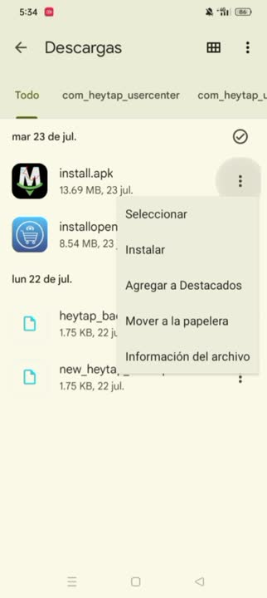

Soluciones
Descarga e instala Files de Google
Abre la aplicación y busca “Descargas”
Ubica en la pantalla las aplicaciones Movilízate y BAZStore
Da clic en los tres puntos al costado derecho, clic en “Seleccionar”
Selecciona la app Movilízate y elimínala y haz lo mismo con la app BAZStore
Después de este borrado, vuelve a descargar las apps como lo hiciste la primera vez
Files de Google

Slide 7
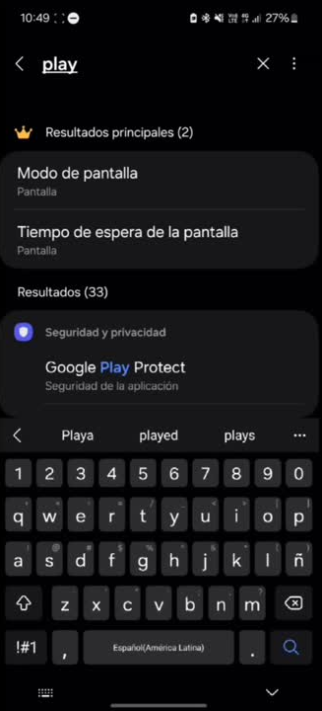
Soluciones
Ingresa a “Ajustes” desde tu teléfono
Busca “Play Protect”
Desactiva los permisos para la aplicación
Si ninguno de los pasos anteriores te fue de utilidad, reporta tu problema en el grupo de soporte de Movilízate en Telegram o al correo :
SoporteSCL@bancoazteca.com.mx
NOTA: Si no estás en el grupo de Telegram, solicita a tu encargado que te una

Slide 8
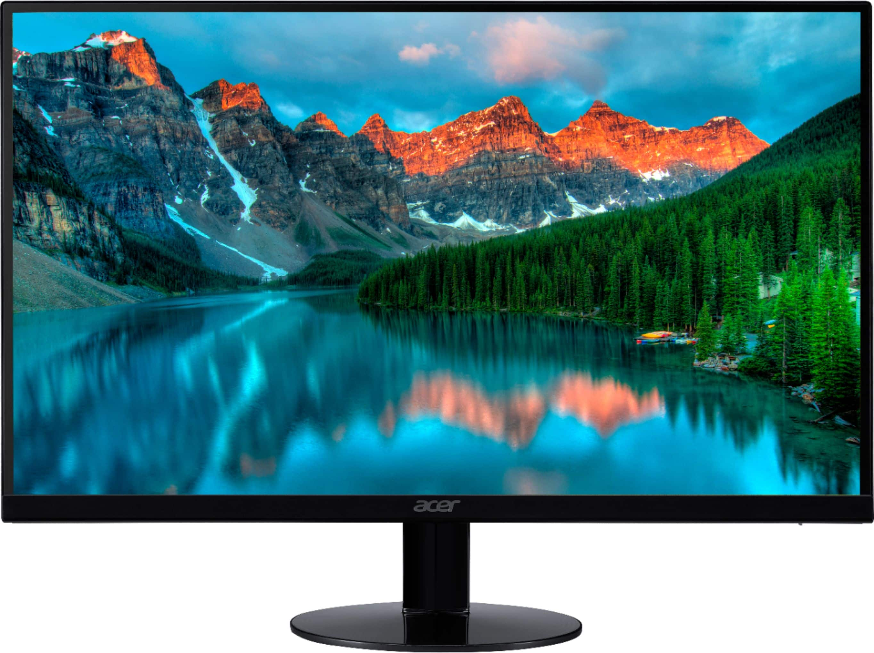
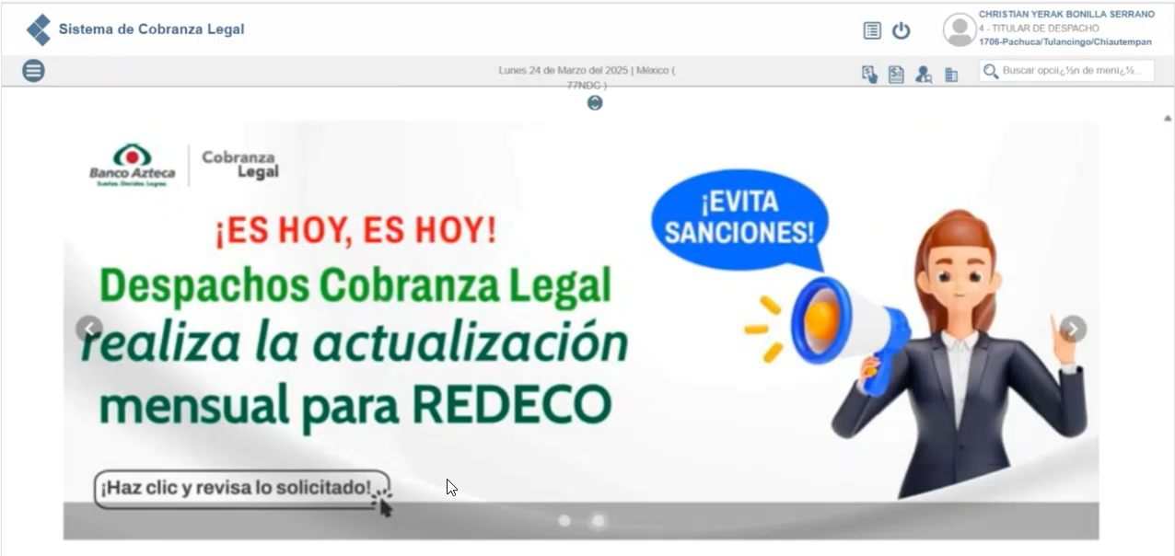
Despacho
¿CÓMO ASIGNAR CARTERA A GESTORES PRESENCIALES?
Desde tu perfil de Despacho en SCL podrás asignar cartera a cada uno de tus gestores, sigue el video:
Es IMPORTANTE recordar que solo se podrán asignar 300 deudores por gestor a la semana.

Slide 9

Conozcamos Movilízate

Slide 10
Inicio de sesión
Ingresa con tu usuario y contraseña, mismos que utilizas para entrar al SCL
Recuerda que tu contraseña debe de cumplir con estas reglas:
Mínimo 15 caracteres
Una mayúscula
Una minúscula
Un signo
Un número
IMPORTANTE
Por seguridad, tu contraseña caduca cada 30 días, deberás actualizarla en la app o SC, de lo contrario no podrás seguir operando
Si no recuerdas tu contraseña, siempre puedes solicitar un reseteo al Despacho

Slide 11
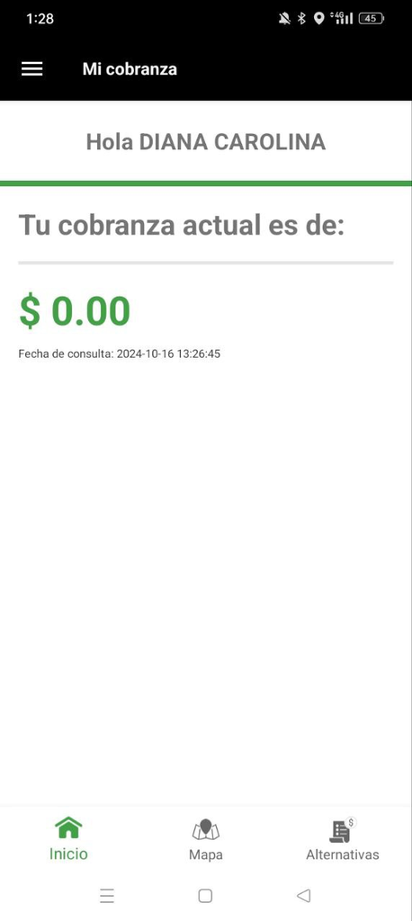
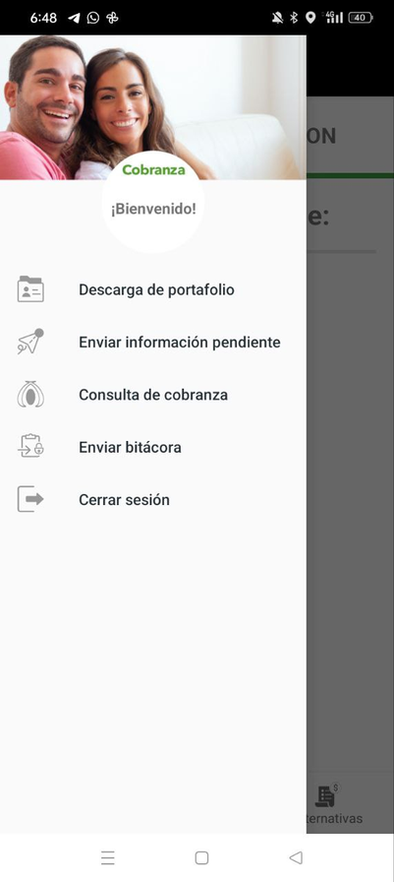
Pantalla principal y menú
ROMINA ARROYO
Visualizarás tu nombre
Herramientas del menu:
Te recibe con tu cobranza acumulada
Descarga de portafolio
Enviar información pendiente
Enviar bitácora
Cerrar sesión

Slide 12
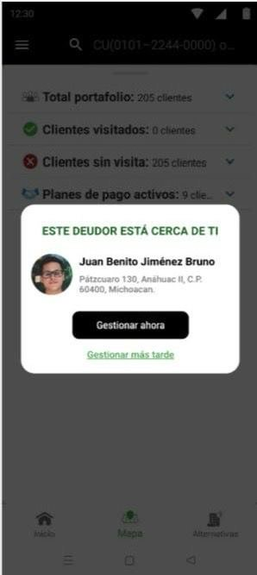
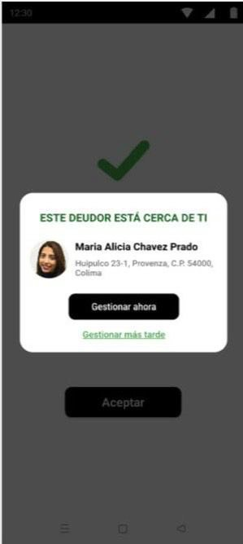
Deudor cercano
Ahora, al iniciar ruta los gestores podrán visualizar en tiempo real cuál es el deudor más cercano HASTA 700 metros a la redonda.
Con el propósito de optimizar tiempos y recursos.
ROMINA ARROYO
ROMINA ARROYO
Ir a mapa y desplegar portafolio
De forma inmediata se refleja el deudor más cercano.
Gestionar ahora:
Sí elijes esta opción, inicia la ruta hacía el deudor más cerano.
Inmediatamente después de terminar el proceso, se repite la acción.
Gestionar más tarde:
Sí elijes esta opción, se cierra la pestaña y regresas a tu actividad normal.

Slide 13
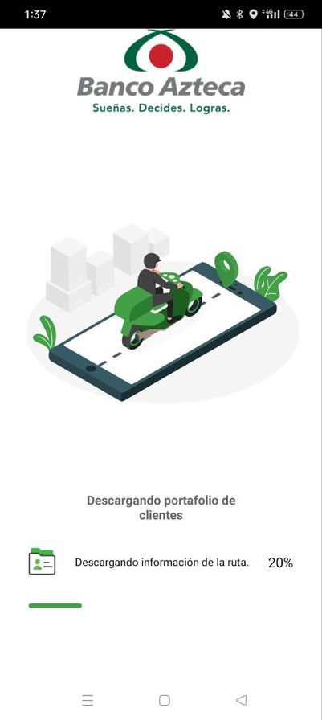

Descarga de portafolio
En este apartado podrás descargar tu portafolio en cuestión de segundos. Importante: Estar conectado a una red
Si deseas actualizar tu portafolio, deberás hacerlo desde aquí también
Recuerda que solo tu tienes acceso a tu portafolio, nadie más puede ver esta información.
Una vez descargada tu cartera, podrás gestionar incluso sin conexión a internet

Slide 14
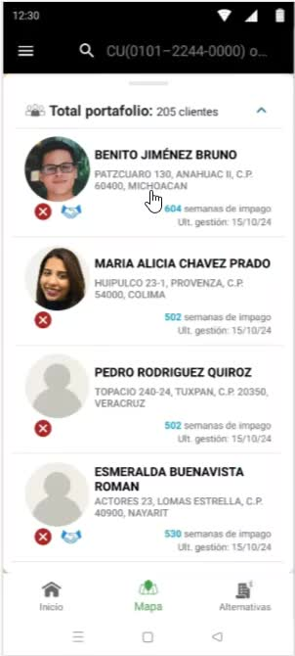

Descarga de portafolio
¿Que hay en mi portafolio?
Pines y portafolio
1.
Diferenciadores por colores e íconos
VERDE: visitado
ROJO: sin visitar
AZUL: plan activo
2.
Opción de gestión
Visualizar detalle del deudor
3.
Ruta predeterminada para llegar al domicilio
Mapa

Slide 15
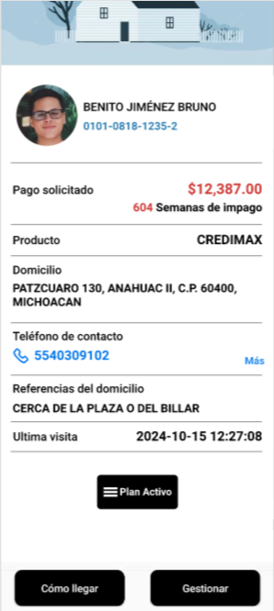

Detalle del deudor
¿Qué información nos proporciona?
Foto deudor y fachada
Nombre
#CU
Información de pago
Semanas de impago
Categoría de producto
Domicilio
Teléfono y +
Referencias
Fecha ultima visita
Pedidos (solo información)
Plan activo (solo en caso de tener)
Pedidos
Plan Activo

Slide 16
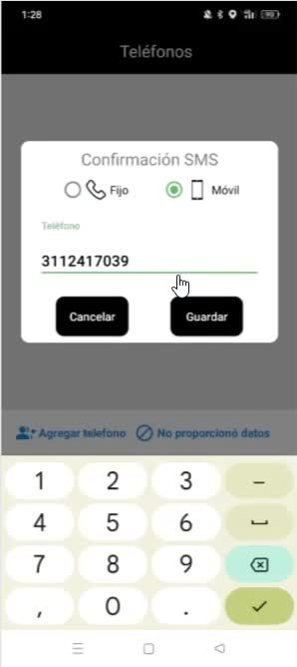
Certificación de teléfonos
Para garantizar la contactabilidad con los deudores, ahora puedes agregar más teléfonos desde la app y certificarlos, con el objetivo de sólo tener datos reales de los deudores
Puedes certificar teléfonos fijos mediante campaña call center del Grupo
O teléfonos celulares, por medio de un código que llega por SMS al celular del deudor.
IMPORTANTE
Se añadieron colores para diferenciar el estatus de certificación del teléfono:
AMARILLO: En validación
VERDE: Certificado y activo

Slide 17
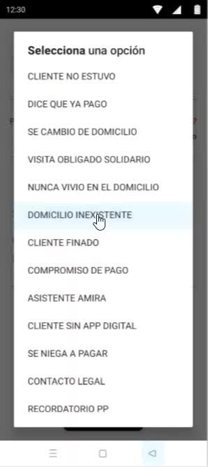
Gestionar cuenta
ROMINA ARROYO
Opciones para gestionar
Resultado de mi visita: Registra tu gestión para llevar un control de tus visitas. No te preocupes sino tienes internet, la gestión se conserva para subirse más tarde cuando tengas conexión
Alternativa de pago: Podrás generar planes de pago solo si el deudor no cuenta con uno. Para esta acción es necesario contar con internet
Generar referencia SPEI: Puedes proporcionarle clave spei al deudor para que realice un abono. Ten presente que no todas las cuentas tienen clave SPEI

Slide 18
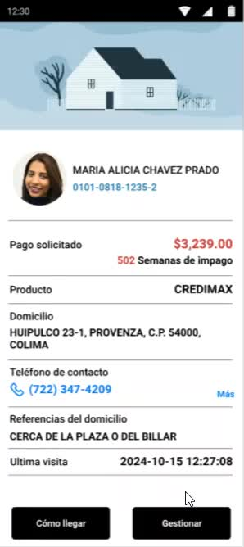
PLAN DE PAGO
ROMINA ARROYO
Podrás generar planes de pago para el deudor desde la app
Deberás contar con conexión a internet, de lo contrario el plan de pago no se guardará
Aplica únicamente para credimax
Puedes modificar los montos dentro de los parámetros preestablecidos
Importante
Algunos deudores cuentan con “Campaña”, estas son opciones de plan de pago ya precargadas, no se modifican los montos

Slide 19
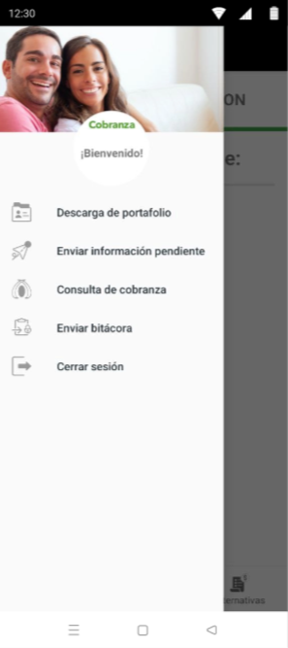
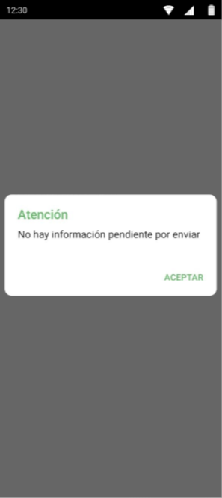

Enviar información pendiente
Podrás cargar tus gestiones al final del día si durante tu ruta perdiste conexión a internet o nunca tuviste red
Importante
Esta opción solo aplica para registro de gestiones, no para planes de pago
La información se envía directamente al Despacho para la carga de gestiones
Si no rindes gestiones al final de la jornada, la aplicación no te permitirá cargar ruta nuevamente

Slide 20
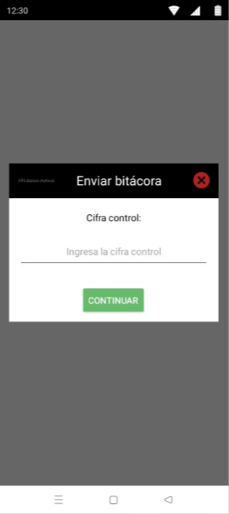

Enviar bitácora
En caso de tener problemas técnicos con la app
Enviar correo a:
cobranzachaptermoviles@elektra.com.mx
Con la siguiente información:
ID Gestor
ID y nombre del Despacho
Breve descripción del problema
Ellos te compartirán una cifra de control que deberás ingresar en la app y en automático se realizará un scanner de Movilízate. Los resultados serán valorados por el equipo para que la app sea reparada.

Slide 21
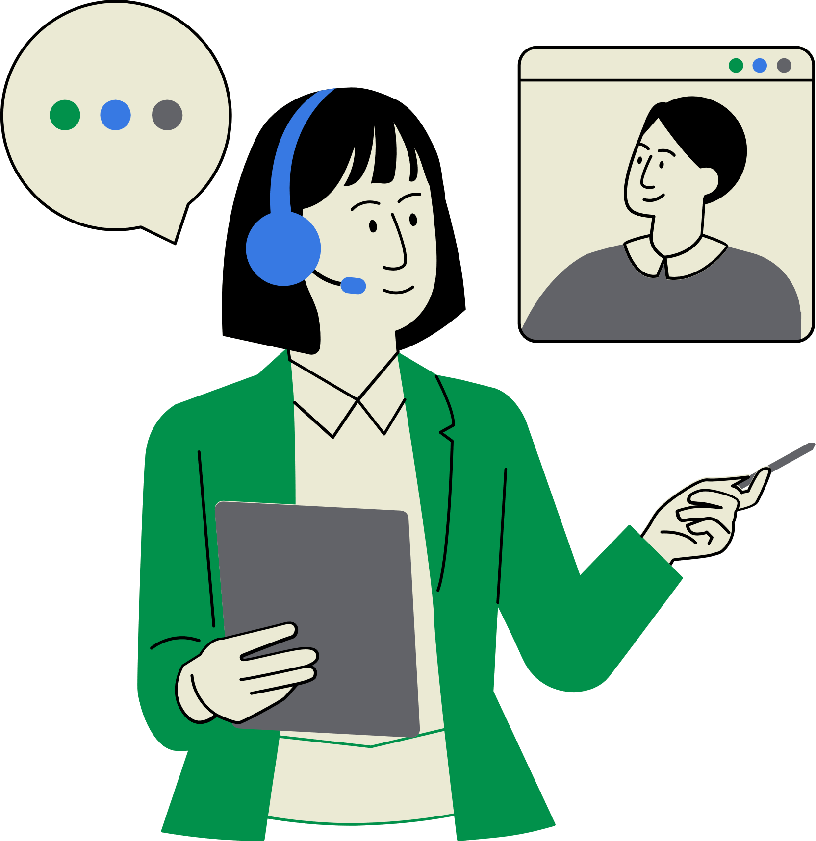
Soporte 24/7
Si presentas algún problema con la aplicación reporta el caso a nuestro correo institucional o grupo de Telegram para una atención personalizada
Adjunta la siguiente información:
ID de gestor
ID y nombre del Despacho al que pertenece
Descripción breve de la problemática
SoporteSCL@bancoazteca.com.mx

Slide 22
GRACIAS

